Slide 1
Добри практики за Превенция и минимизиране на мускулно-скелетни смущения на работното място
Предвидливост Днес – Сигурност Утре!

Slide 2
За нас
Ние обединяваме:
Специалисти и експерти
Структури, работещи в областта на БЗР
Социални партньори, Синдикалисти
Фирми, преследващи високи стандарти в областта на БЗР
БЪЛГАРСКА АСОЦИАЦИЯ ТРУД ЗДРАВЕ БЕЗОПАСНОСТ

Slide 3
Мисия
Знания
Умения
Култура
Обучения от детски градини, начални и висши училища до професионална реализация
Тренировъчни курсове, практически курсове, симулации и игри в кабинетни условия имитираща практическите условия
За ефективна и безопасна работа!

Slide 4
Цел
ПО-ДОБЪР, УСПЕШЕН И ЩАСТЛИВ ЖИВОТ ЗА ВСИЧКИ!

Slide 5
Направления
Труд
Здраве
Безопасност
Професионално ориентиране
Центрове за професионално обучение
Консултации за подобряване на условията на труд
Медицински Центрове
Служби по Трудова Медицина
Системи за управление на качеството, безопасността и екологията
Системи за превенция на риска при работа
Кодекси за добри практики
Консултации, обучения

Slide 6
Инициативи

Slide 7
Кампания на EU OSHA 2020

Slide 8
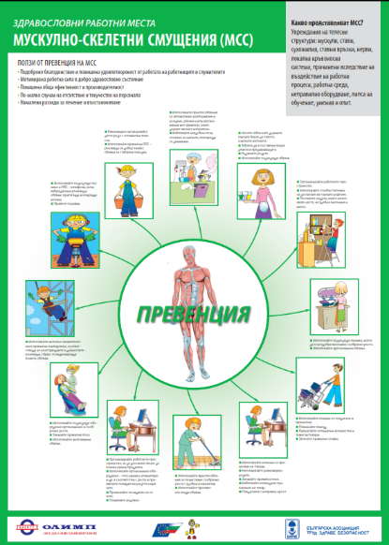
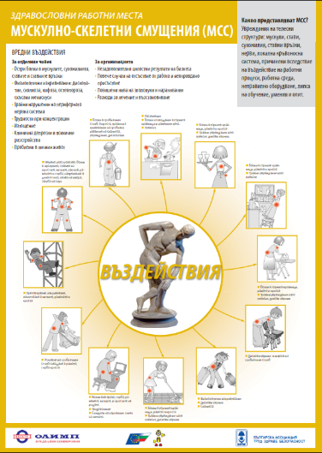
Материали разработени от БАТЗБ в подкрепа на кампанията на EU OSHA

Slide 9
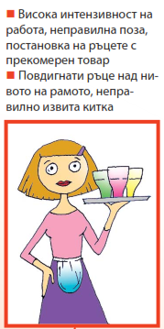
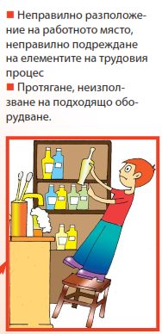
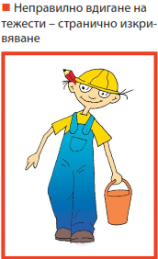
Причини

Slide 10
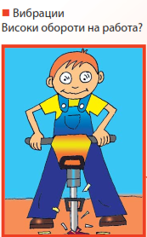
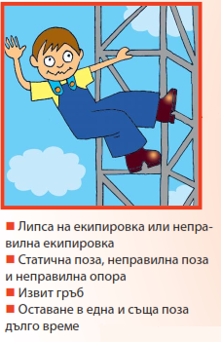
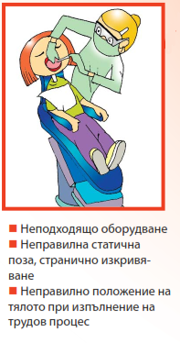
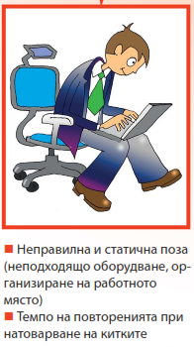
Причини

Slide 11
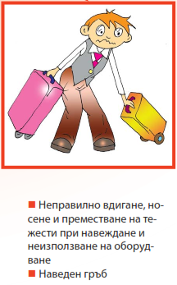
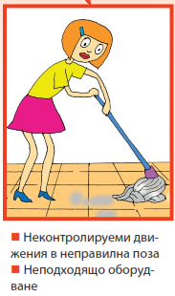
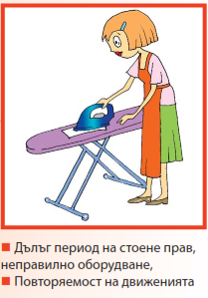
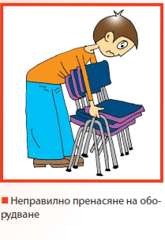
Причини

Slide 12
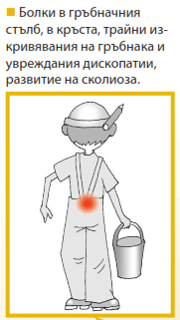
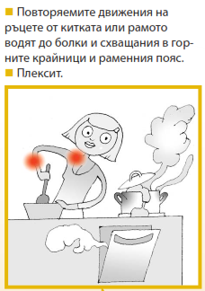
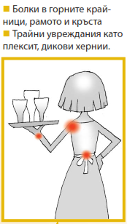
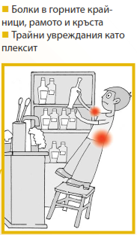
Въздействия

Slide 13
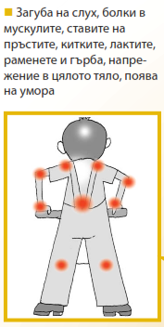
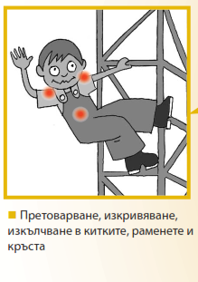
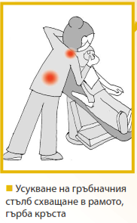
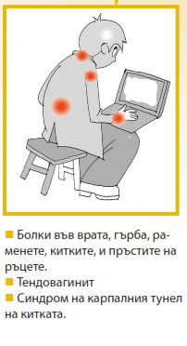
Въздействия

Slide 14
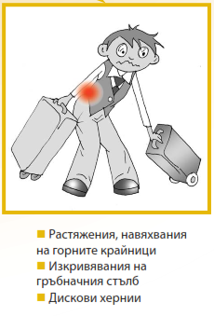
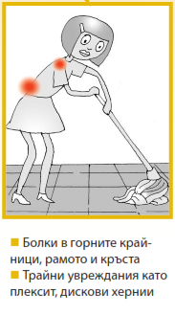
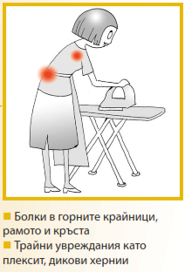
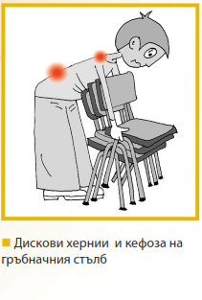
Въздействия

Slide 15
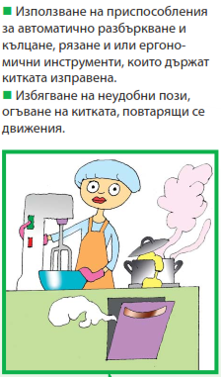
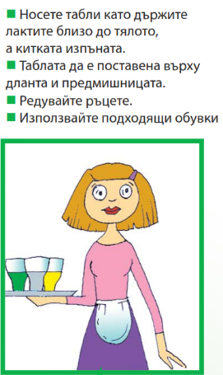
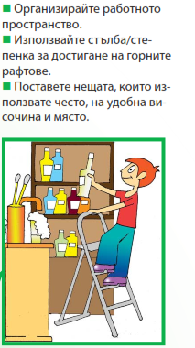
Превенция

Slide 16
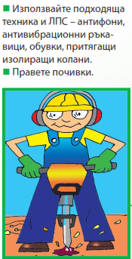
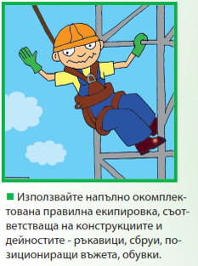
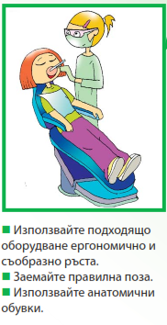
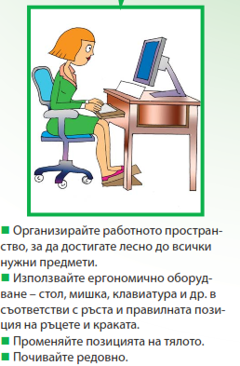
Превенция

Slide 17
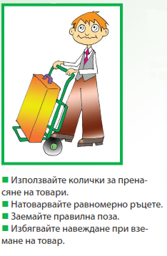
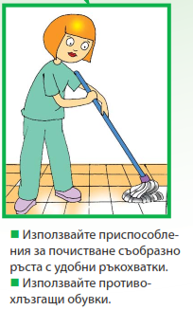
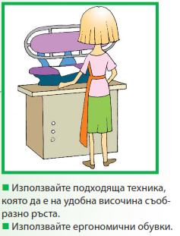
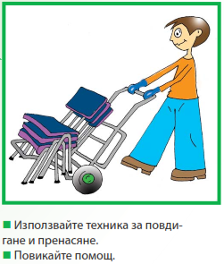
Превенция

Slide 18
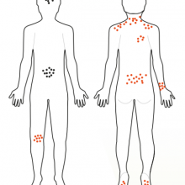
Q&A! Благодарим за вниманието!

